Slide 1
«Кому дано, с того и спросится».
Чугунова Ольга Владимировна.

Slide 2
Что это значит?
Надо быть поосторожнее со своими благими намерениями. Если берешь на себя что-то, то потом уже не сможешь сложить с себя эту обязанность, без негативных последствий для себя самого.

Slide 3
Новая версия!
Кто везёт- на того и грузят!

Slide 4
Кому многое дано-
С того много спросится!
Сам так Бог сказал давно,
То ко всем относится!

Slide 5
.Вновь себя мне представлять! Тема просто класс!
Про себя-то всё понятно! А ПРО вас!
Продержать вниманье масс!
Я прошу ЖЕ! не сводите в это время с меня глаз!
Я совсем вам не соперник! Чуть побуду- и уйду!
Дети здесь! Ещё коллеги! Не влетать же мне в трубу?

Slide 6
Туризм
А мне всё нравится, нравится, нравится!
Я с удовольствием за всё берусь , друзья!
Туризм наш славится, славится, славится!
И я с детьми скорей бегу, бегу туда!

Slide 7
О туризме!
Путешествия учат больше, чем что бы то ни было. Иногда один день, проведенный в других местах, дает больше, чем десять лет жизни дома. - А. Франс

Slide 8
Австралия
Австралия! Вот отсюда и начнётся наше путешествие, мы же туристы.
А ведь какая интересная жизнь у туристов! И юмор своеобразный! Свой сленг даже есть! Лифчик- спасательный жилет! А кто ещё знает?

Slide 9
Антарктида
Море волнуется раз, Море волнуется два, Море волнуется три – Морская фигура замри.

Slide 10
Антарктида!

Slide 11
В Африку!!!
А теперь мы в Африку
С вами поплывем!
Что же интересное
В Африке найдём?

Slide 12
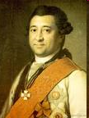
Пушкин ценил родственные связи!

Slide 13
стихи
17 30 48
140 10 01
126 138
143 501

Slide 14
??????????????
2 46 38 1
116 14 20!
15 14 21
14 0 17

Slide 15
В Южную Америку!
В Южную Америку
Наш корабль плывёт!
Большими рекордсменами
Америка слывёт!!

Slide 16
Южная Америка…
Самая маленькая птичка- колибри!
Самая большая змея- анаконда!
Самая полноводная река- Амазонка!
Самый большой грызун- капибара!
Самый влажный материк- Южная Америка!

Slide 17
Северная Америка
Географические загадки со всего света!

Slide 18
Снова в путь!
В Евразию теперь
Возвращаемся, друзья!
Только песен мы не пели-
так подумала тут я!

Slide 19
Песни о географических объектах.

Slide 20
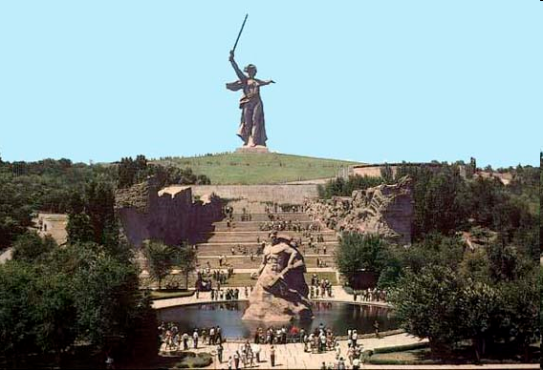

Slide 21
Февраль лишь наступает- и вновь «учитель года»! Здесь лучшие из лучших сегодня собрались! И в том наша победа, Что детям посвятили С открытым добрым сердцем Единственную жизнь!

Slide 22
Итог!
Знать бы надо всем давно
Богом всё возносится!
Кому многое дано-
С того много спросится!

